Slide 1
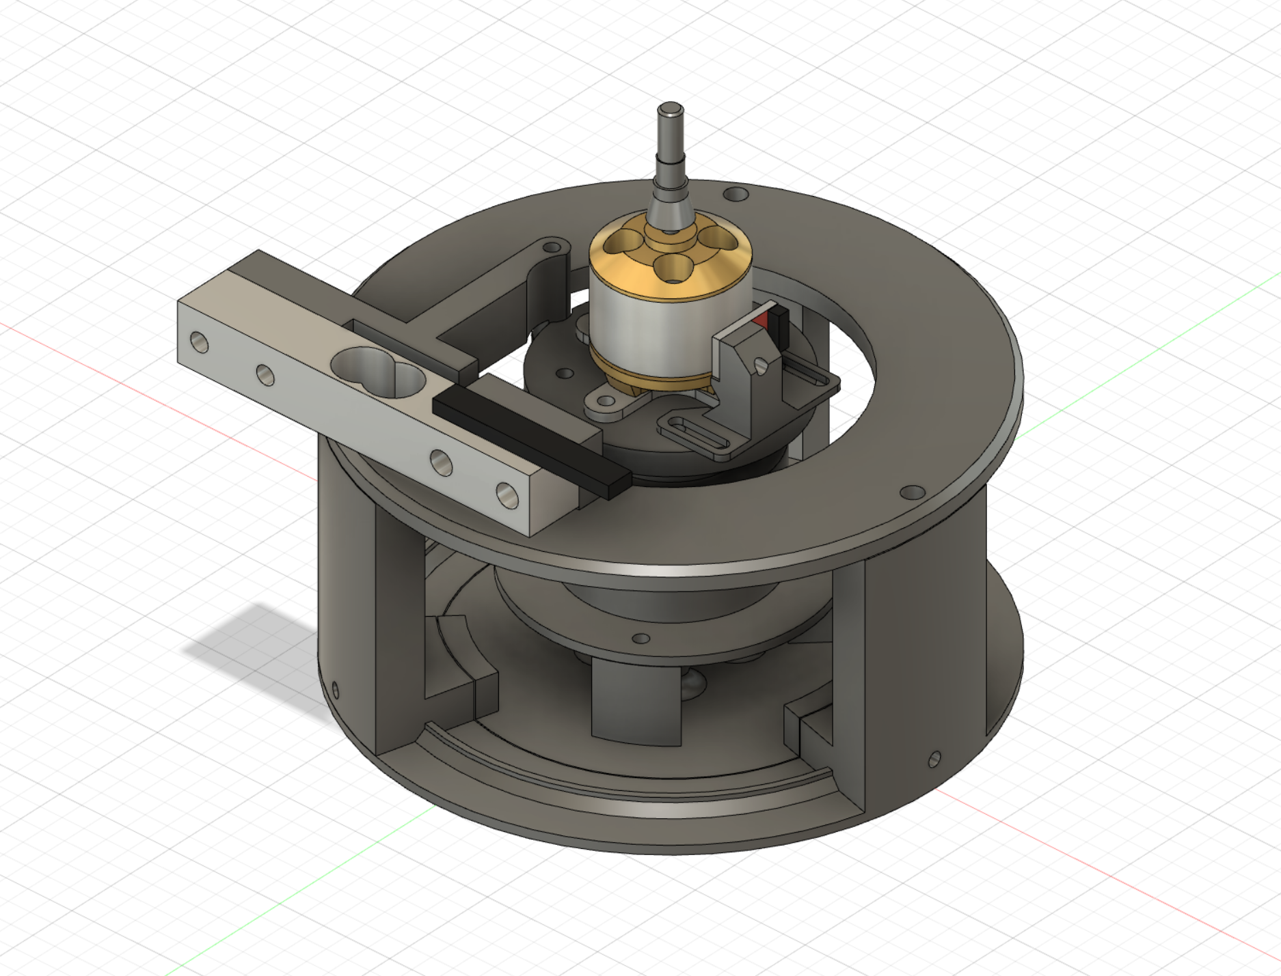
Automatisierte Aufnahme der Drehmoment-Kennlinie eines Propellers mit Brushless-Motor
Jan Dreiskemper, Fabian Stingl, Ibrahim Bagci, Christian Schroll

Slide 2
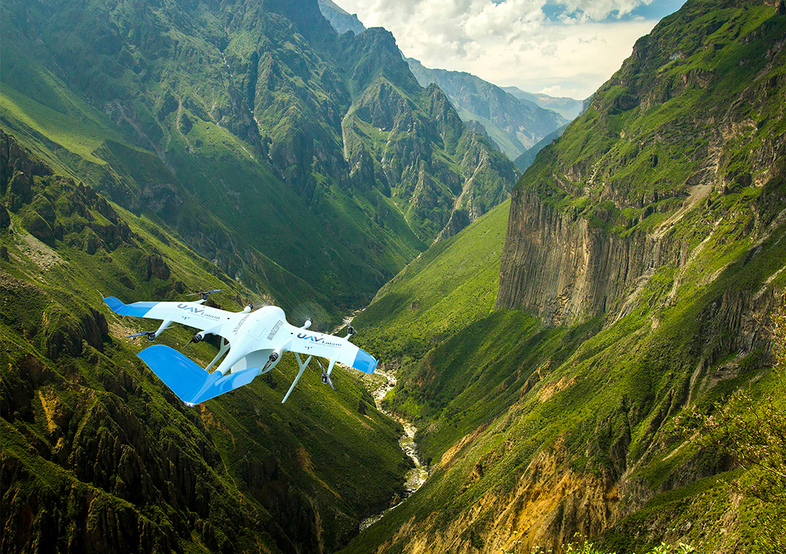
Motivation
[1]
Notes:
Der Einsatz von Drohnen (oder UAVs Unmanned aerial vehicle) wird immer beliebter. Gerade im zivilen Bereich zeigen sich immer mehr Anwendungsmöglichkeiten, wo diese sinnstiftend eingesetzt werden können. Beispielsweise gibt es da auch ein Startup, welches aus der TU Darmstadt entsprungen ist. Wingcopter ist ein Beispiel, welches sich auf dieses Gebiet spezialisiert hat.
Für solche Drohnen ist es natürlich von Vorteil, wenn diese möglichst effizient arbeiten, da sich dies auch unmittelbar auf die Flugzeit auswirkt. So ist hierbei besonders die Auswahl von Motor und Propeller wichtig um eine möglichst optimale Motor-Propeller-Paarung zu wählen. Um dies zu ermöglichen, haben wir ein Vermessungskonzept entwickelt und die wichtigsten charakteristischen Größen hierfür identifiziert.
Drohnen werden immer beliebter
Auswahl von Motor und Propeller wichtig
Effizienz durch Motor-Propeller-Paarung
Vermessungskonzept wurde entwickelt
Messung wichtigster charakteristischer Größen

Slide 3
Aufgabenstellung
Motorwellenmomentmessung
Mechanisch
Elektrisch
Motordrehzahlmessung
Mechanisch
Elektrisch
Notes:
Die da wären: Das Drehmoment bzw. Motorwellenmoment und die Drehzahl. Bzw. Motordrehzahl.
Unsere Aufgabe war es die Drehzahl und Drehmmoment auf Basis von elektr. Größen (U,I) abzuschätzen.
Wir haben die jeweiligen Messungen in die Mechanische und Elektrische Messung unterteilt. Elektrisch: da wir auch eine Messung im Flug umsetzen wollen und mechanisch, um eine Validierung der Messung vornehmen zu können.
Messstand gegeben. Drehzahl und Drehmmoment auf Basis von elektr. Größen (U,I) abzuschätzen
Relevanten Größen wurden Identifiziert
Die zwei kritischen Werte: Motordrehzahl und Drehmoment an der Motorwelle
Im Flug Auswertung angestrebt ->
Elektrisch Messung FÜR im Flug umsetzen
Mechanisch Messung FÜR Validierung

Slide 4
Gliederung
Grundlagen
Konzeptentwicklung
Prüfstand und Datenaufzeichnung
Auswertungen und Ergebnisse
Notes:
Grundlagen
Konzeptentwicklung
Prüfstand und Datenaufzeichnung
Auswertungen und Ergebnisse

Slide 5
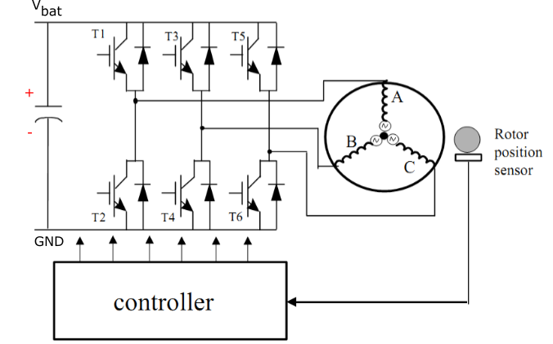
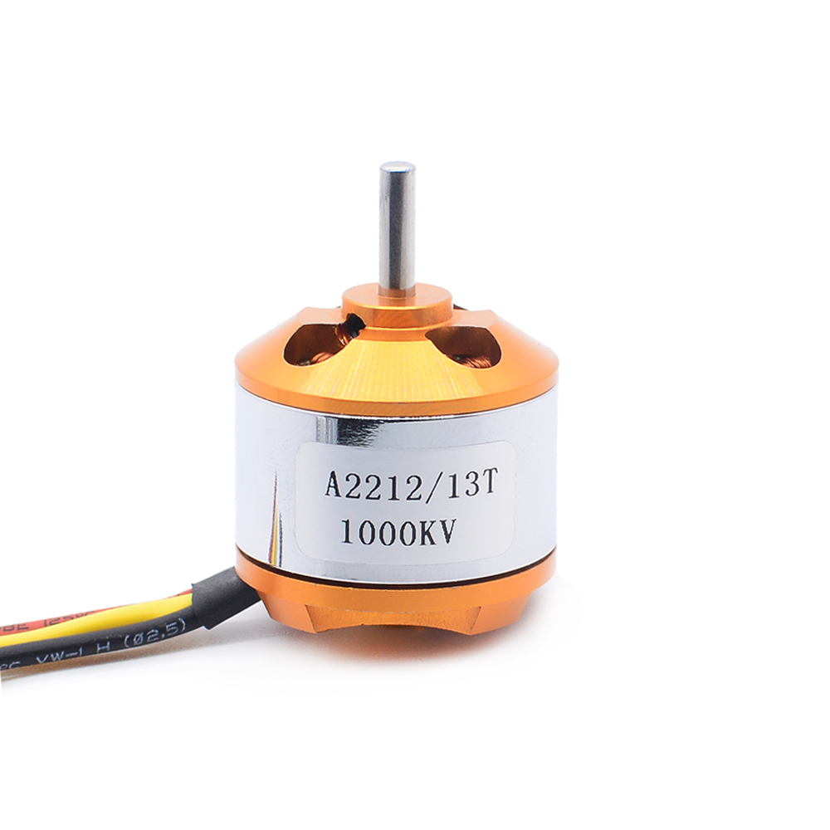
Grundlagen BLDC
Bürstenloser DC Motor (kurz BLDC)
[2]
[3]
Notes:
Wir betrachten einen BLDC bzw. Bürstenloses Gleichstrommotor. Auf der linken Seite ist solch ein Motor abgebildet. Diese BLDC Motoren werden besonders häufig in Drohnen eingesetzt. Das hat verschiedene Gründe. Ein hoher Wirkungsgrad, geringer Wartungsaufwand, die Motoren sind relativ simple, sie sind robust, haben ein geringes Gewicht und eine hohe Leistung.
Auf der rechten Seite ist auf der „Elektronik Ebene dargestellt“, wie so ein Motor funktioniert. Wir sehen ein Bild von einem 3-Phasen Motor mit Permanentmagnet, 6 Transistoren, 3 auf High, 3 auf Low, 1 pro Phase
Einfachste Form der Schaltlogik basiert auf Blockkommutierung ( also die Kommutierung ist der Vorgang, bei dem ein Stromfluss von einem Zweig zum anderen übergeht)
Es werden nur zwei Phasen durchgeschaltet
Eine High, eine Low, eine nicht verbunden (floating)
Das durchschalten ist abhängig, von der Rotorposition
Rotorposition kann mit Sensoren gemessen werden (typischerweise Hall Sensoren), geht aber auch Sensor los (durch Messung der induzierten Spannung an der floating Phase)
Unser Motor in der Arbeit ist Sensorlos.
Und die Schaltlogik wird mit Hilfe eines Electronic Speed Controller (ESC) realisiert.
------------------------------------------------------------------------------
Bürstenlose Gleichstrom-Motoren (DC) oder kurz BLDC-Motoren:
-hoher Wirkungsgrad,
-geringer Wartungsaufwand
Simple
Robust
-geringes Gewicht & Hohe Leistung
-> Daher besonders beliebt bei Drohnen
Rechts:
Bild 3-Phasen Motor mit Permanentmagnet, 6 Transistoren, 3 auf High, 3 auf Low, 1 pro Phase
Kommutierung (Vorgang, bei dem ein Stromfluss von einem Zweig zum anderen übergeht) erfolgt über Halbbrückenschaltung, wie dargestellt.
Einfachste Form der Schaltlogik basiert auf Blockkommutierung
Es werden nur zwei Phasen durchgeschaltet
Eine High, eine Low, eine nicht verbunden (floating)
Das durchschalten ist abhängig, von der Rotorposition
Rotorposition kann mit Sensoren gemessen werden (typischerweise Hall Sensoren), geht aber auch Sensor los (durch Messung der inudzierten Spannung an der floating Phase)
Unser Motor in der Arbeit ist Sensorlos.
Schaltlogik wird mit Hilfe eines Electronic Speed Controller (ESC) realisiert.

Slide 6
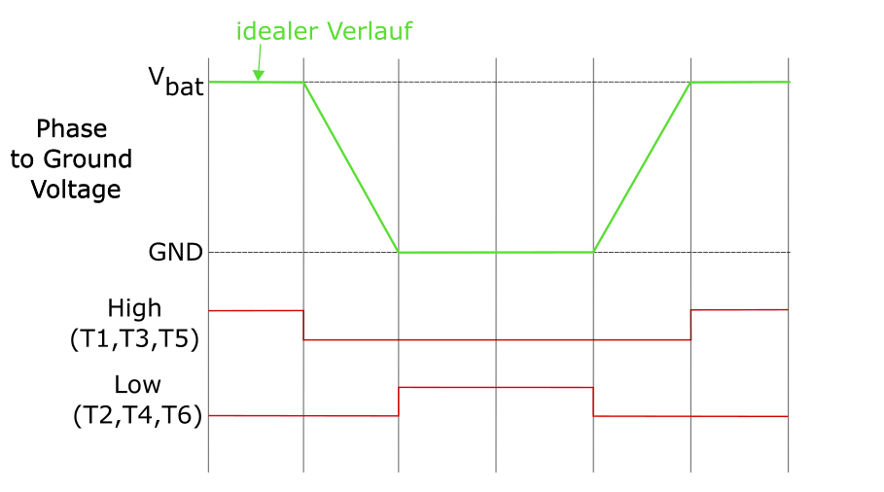
Kommutierung
Schaltzyklus einer Phase
Notes:
- Wir schauen uns genauer an, wie die Motorsteuerung aussieht
Hier ein Schaltzyklus. Mit einer Spannung V_bat bzw. Batterie gegenüber dem Ground. Im Idealverlauf haben wir einen Trapezförmiger Verlauf, wenn die durchgeschaltet wird. Wenn Low auf 1 geht.
[KLICK]
-----------------------------------------------
- Wir schauen uns genauer an, wie die Motorsteuerung genauer aussieht
- Hier ein Schaltzyklus.
- Phasenspannung wird moduliert.
Für Drehzahlsteuerung wird Pulsweitenmodulation (auch PWM) für Schaltsequenz verwendet.
PWM: Verringerung der durchschnittlichen Leistung eines elektrischen Signals, indem es effektiv in diskrete Teile zerlegt wird
Trapezförmiger Verlauf
High: Eine Seite geschaltet
Low: PWM Signal zum Drosseln des Motors
Blockkommutierung:
2 Phasen sind durchgeschaltet
Um zu drosseln; kann man PWM nutzen

Slide 7
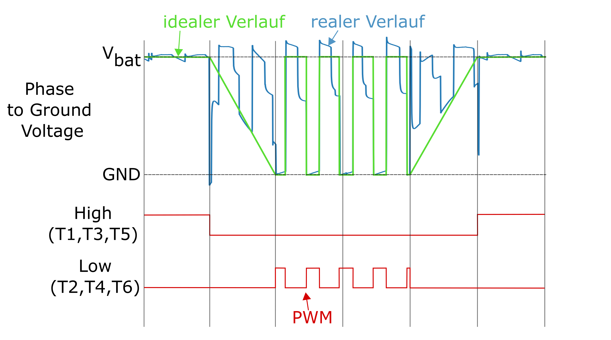
Kommutierung
Schaltzyklus einer Phase
Notes:
- Wir schauen uns genauer an, wie die Motorsteuerung genauer aussieht
Hier ein Schaltzyklus. Mit einer Spannung V_bat bzw. Batterie gegenüber dem Ground. Im Idealverlauf haben wir einen Trapezförmiger Verlauf, wenn die durchgeschaltet wird. Wenn Low auf 1 geht.
[KLICK]
Um den Motor jedoch zu Drosseln, wird die Phasenspannung jedoch moduliert. Hierzu wird die sogenannte Pulsweitenmodulation (auch PWM) für Schaltsequenz verwendet. Hierbei erfolgt eine Verringerung der durchschnittlichen Leistung eines elektrischen Signals, indem es effektiv in diskrete Teile zerlegt wird. Dies resultiert dann in dem modulierten Signal oben, was zu einer Drosselung des Motors führt.
Sobald der Motor angesteuert wird, ist es, wie bereits angesprochen auch wichtig die Drehzahl zu erfassen.
---------------------------
- Wir schauen uns genauer an, wie die Motorsteuerung genauer aussieht
- Hier ein Schaltzyklus.
- Phasenspannung wird moduliert.
Für Drehzahlsteuerung wird Pulsweitenmodulation (auch PWM) für Schaltsequenz verwendet.
PWM: Verringerung der durchschnittlichen Leistung eines elektrischen Signals, indem es effektiv in diskrete Teile zerlegt wird
Trapezförmiger Verlauf
High: Eine Seite geschaltet
Low: PWM Signal zum Drosseln des Motors
Blockkommutierung:
2 Phasen sind durchgeschaltet
Um zu drosseln; kann man PWM nutzen

Slide 8
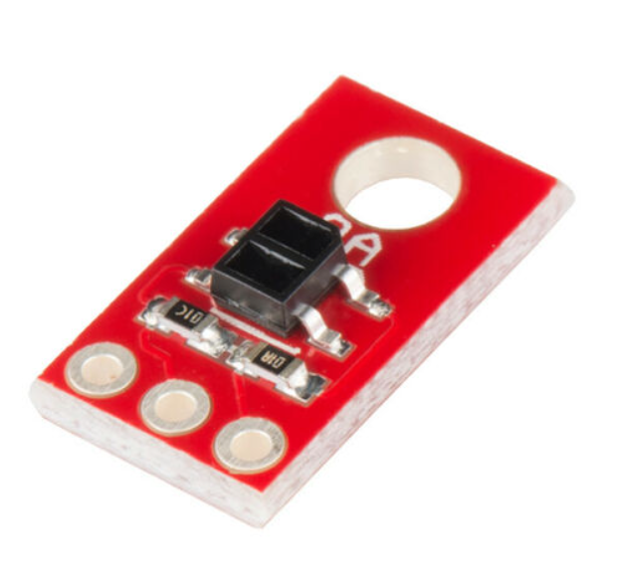
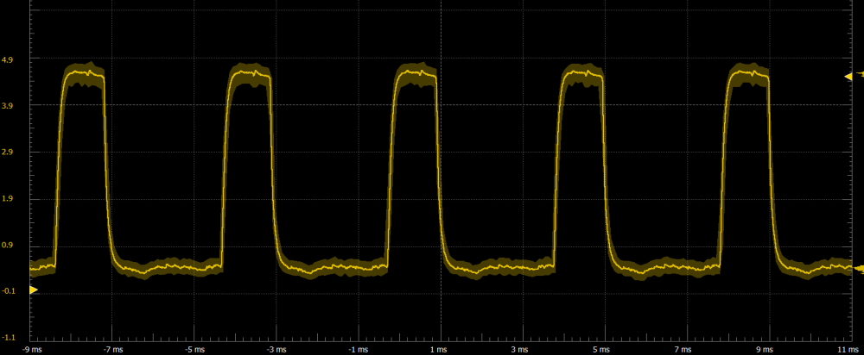
Drehzahl-Erfassung - Mechanisch
[4]
Lichtsensor
LED
Fototransistor
Ausgang des Lichtsensors
Rechtecksignal pro Umdrehung
Notes:
Eine Möglichkeit hierbei ist die Mechanische Drehzahl zu messen mit Hilfe eines Lichtsensors, wie er links dargestellt ist. Dieser ist ein elektrisches Bauteil, bestehend aus LED und Fototransistor. Die LED emmitiert Licht, welches von einer Oberfläche reflektiert wird und vom Fototransistor gemessen werden kann. Der Wechsel der Reflektionswerte führt zu einer Spannungsänderung am Output des Sensors.
Auf der rechten Seite sieht man solch ein Output-Signal. Hierbei wurde ein rotierendes Objekt (in dem Fall unser Rotor) mit zwei unterschiedliche farbigen Oberflächen (vorne und hinten) genutzt. Bei jeder Umdrehung wird Rechteck-Signal erzeugt. Die Anzahl der Flanken gibt hierbei Hinweis auf Drehzahl. Und die Distanz der Flanken wiederspiegelt eine Drehung des Motors. Es entsteht also pro Umdrehung eine positive Flanke, die dann vom Mikrocontroller erkannt werden kann.
---------------------------------------------------------
Eine Möglichkeit: Mechanische Drehzahl zu messen, ist mit Hilfe eines Lichtsensors
Elektrisches Bauteil, bestehend aus LED und Fototransistor
Reflektion -> man benötigt zwei Reflektionswerte
Wechsel der Reflektionswerte führt zu Spannungsänderung am Output des Sensors
Signal: Bei jeder Umdrehung wird Rechteck-Signal erzeugt
Anzahl Flanken gibt Hinweis auf Drehzahl
Distanz der Flanken wiederspiegelt eine Drehung des Motors
Es entsteht pro Umdrehung eine positive Flanke, die dann vom Mikrocontroller erkannt werden kann.

Slide 9
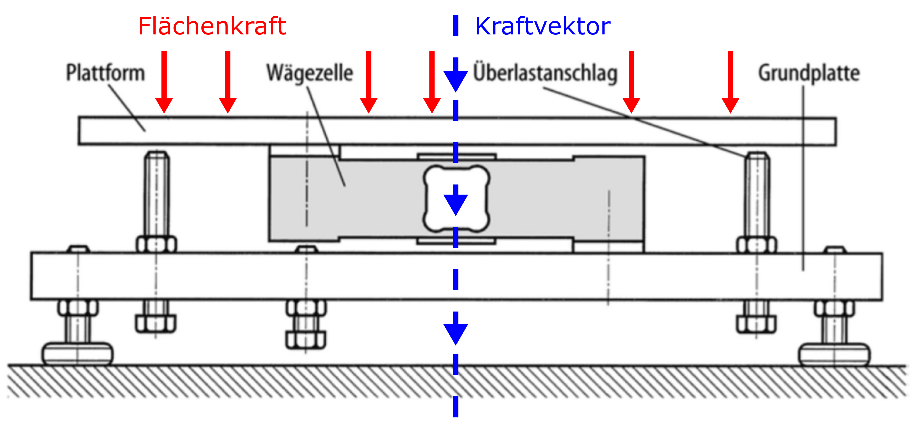
Drehmoment-Erfassung - Mechanisch
Wägezelle mit Plattform [5]
Notes:
Neben der Drehzahl, wurde auch das Drehmoment an der Motorwelle als wichtige Größe identifiziert. Eine Möglichkeit dieses Drehmoment zu messen, ist es das Drehmoment über einen Hebelarm als Kraft in eine Wägezelle einzuleiten. Die Wägezelle ist hier in seiner typischen S-Form zu sehen. Es handelt sich um ein Mechanisches Bauteil, welches Kraft in elektrisches Signal umwandelt. Dies funktioniert mit der Hilfe von Dehnungsmessstreifen, die in Grün eingezeichnet sind. Diese verändern ihren Widerstand, wenn sie gestaucht oder gestreckt werden. Wichtig ist, dass der Kraftvektor korrekt (rechtwinklig und mittig) eingeleitet werden muss, damit eine korrekte Messung stattfinden kann. Durch die Krafteinleitung kommt es zu einer Verbiegung innerhalb der Wägezelle und zu einer Stauchung oder Streckung innerhalb der DMS, was dann wiederum am Mikrocontroller gemessen werden kann.
Optional:
Im Gegensatz zur Drehzahl-Messung ist Kalibrierung notwendig
Kalibrierung mit Hilfe von zwei Gewichten
Annahme linearer Zusammenhang zwischen einwirk. Kraft und Ausgangssignal
~bei Minute 7
----------------------------------------------------------------------------------------------------------------------------
Wie bereits gesagt: Relevante Größe: Drehmoment an der Motorwelle
Eine Möglichkeit dieses Drehmoment zu messen, ist es über einen Hebelarm als Kraft in eine Wägezelle einzuleiten.
Wägezelle: Mechanisches Bauteil, welches Kraft in elektrisches Signal umwandelt
Dehnungsmessstreifen
Kraftvektor muss korrekt (rechtwinklig und mittig) eingeleitet werden, damit korrekte Messung stattfinden kann.
Verbiegung innerhalb der Wägezelle und somit Stauchung/Streckung innerhalb der DMS
Optional:
Im Gegensatz zur Drehzahl-Messung ist Kalibrierung notwendig
Kalibrierung mit Hilfe von zwei Gewichten
Annahme linearer Zusammenhang zwischen einwirk. Kraft und Ausgangssignal
~bei Minute 7

Slide 10
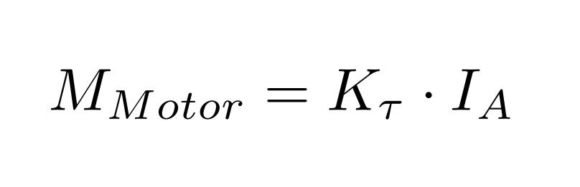
Drehmoment - Elektrisch
Strom und Drehmoment sind proportional
Ankerstrom ➔ Phasenstrom
Zusammenhang DC-Strom wird auch untersucht
Notes:
FABIAN
„BLDC Annahme“
Proportionaler Zusammenhang
Drehmomentkonstante
Ankerstrom entspricht Phasenstrom/AC-Strom
Auch DC Strom wird untersucht

Slide 11
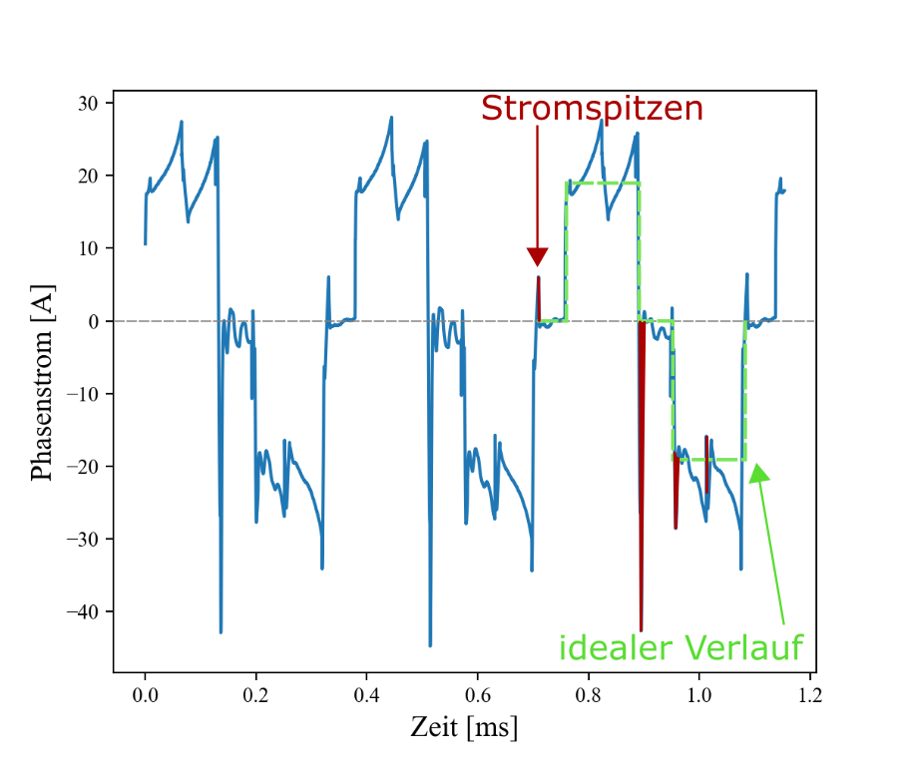
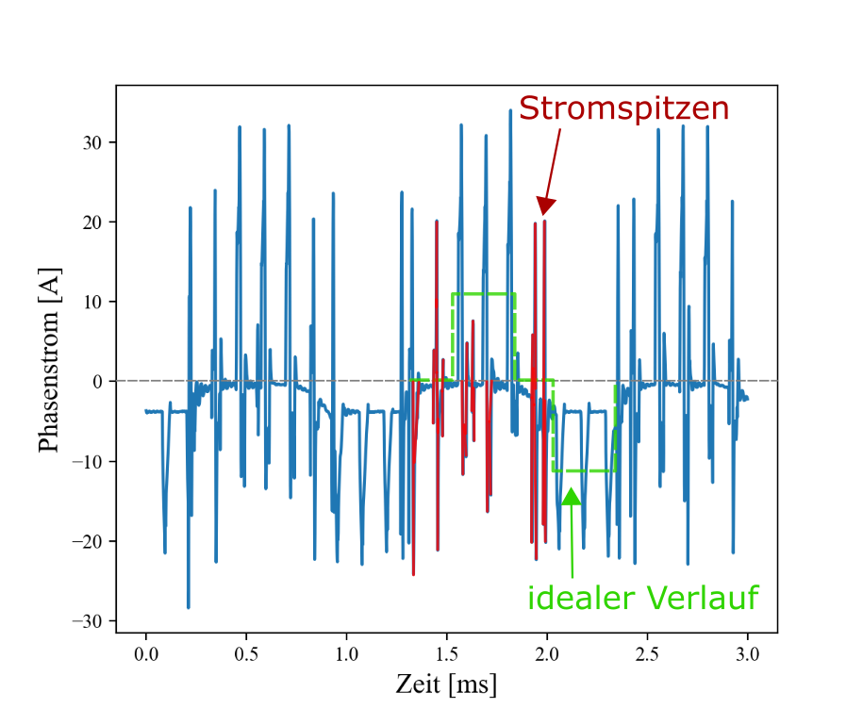
Phasenstrom
100%
10%
Notes:
FABIAN
Messshunt in jeder Phase
->Hier eine Phase bei 100%
Ungefähr blockförmiger Verlauf
-> Einige Stromspitzen bei Schaltvorgängen
10% Gas
-> Mehr Schaltvorgänge mehr Stromspitzen
AC Strom zu Drehzahl linear
20 Messungen mit Osci mit jeweils mehreren Perioden für versch. Befehlsstellungen
Große Streuung, viele Ausreißer
Mittel…. An Regressionsgrade .> Viele Messungen gewisse Robustheit

Slide 12
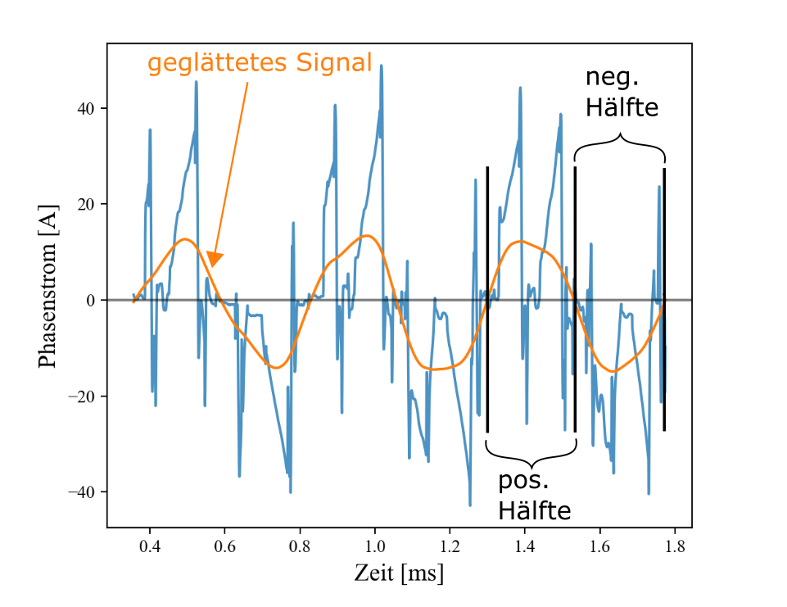
Verarbeitung Phasenstrom
Periodenerkennung
Glätten
Nulldurchgang
Aufteilen in pos. und neg. Teil
neg. Teil mit -1 multiplizieren
Mittelwert mit 3/2 multiplizieren
Notes:
FABIAN
Verarbeitung der einzelnen Oszi.-Screenshots
Periodenerkennung -> Glätten -> Nulldurchgang suchen
Aufteilung in pos. und neg. Teil
Wie fließt Strom? Als pos. Strom durch eine Phase und neg.
-> Da nur 1 Phase aufgenommen wird
-> neg. Teil mit -1
Mittelwert mal 3/2

Slide 13
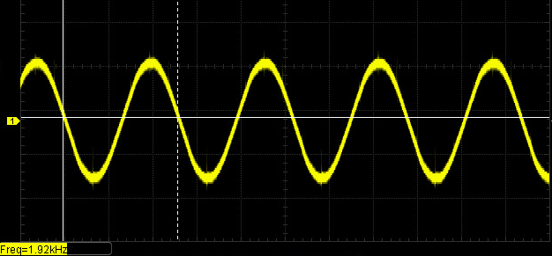
Drehzahl - Elektrisch
Phase zu Phase
Spannung sinusförmig
Frequenz der Nulldurchgänge
Phase zu Phase
Geglättet
Notes:
IBRAHIM
Einleitung der Folie: Wir haben nach Möglichkeit gesucht, die Drehzahl elektr. zu bestimmen
------------------------------------------------------------------------
- Die Phase zu Phase Spannung. ist direkt abhängig mit der elektr. Umdrehung des Motors
- Rechts nochmal dargestellt der geglättet Sinus förmige Verlauf der Phase zu Phase Spannung.
- Mithilfe der Nulldurchgänge wird die Periode erfasst die Rückschluss auf die Drehzahl führen kann

Slide 14
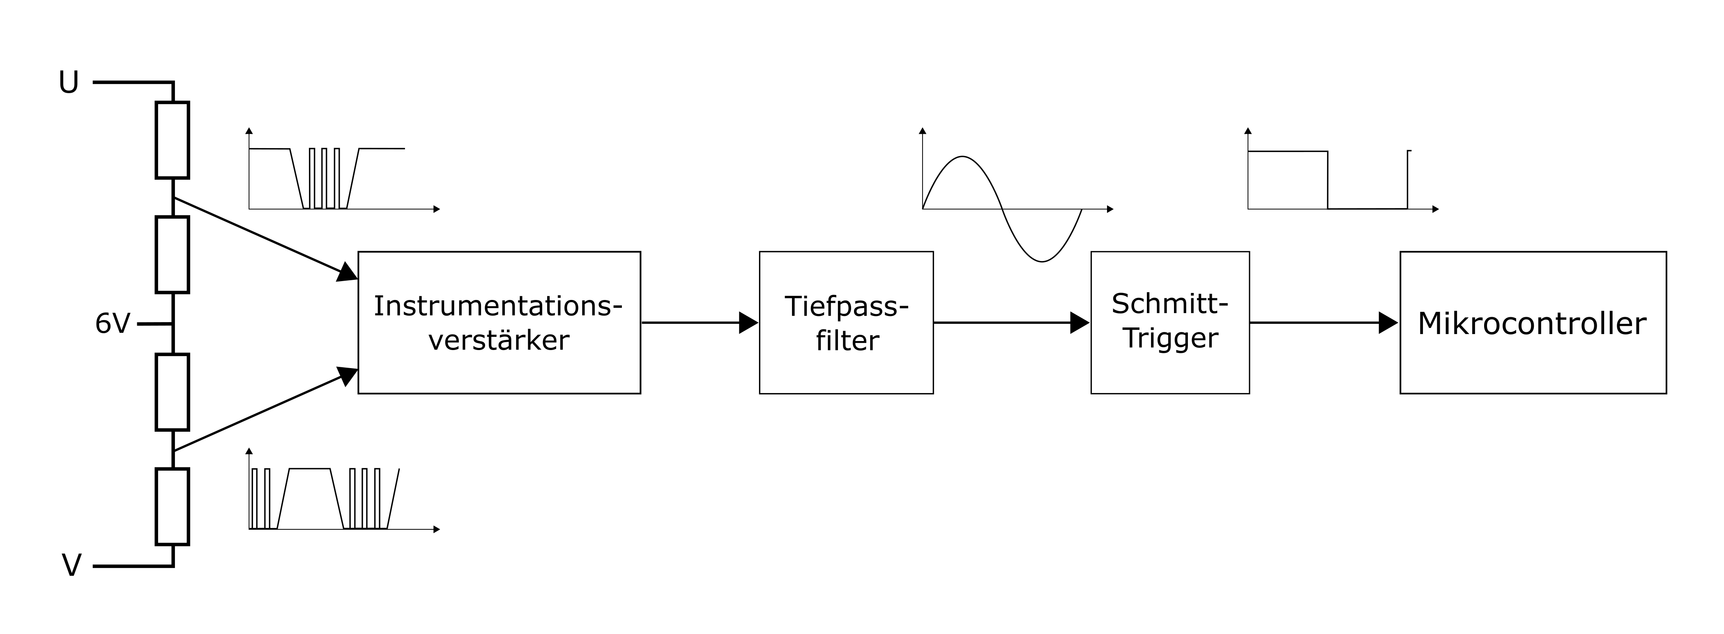
Drehzahl Messkette
1.)
3.)
4.)
2.)
1.)
Notes:
Einleitung der Folie: Im folgenden ist hier die realisierte Messkette schematisch dargestellt
---------------------------------
1) Werden 2 Phasenabgriffe U,V (referenziert auf 6v) über einen Spgs.Teiler heruntergesetzt
2) Mithilfe des Instr.Verstärkers wird die Phase zu Phase Spg. gebildet, indem die Differenz der
anliegenden Spannungen erzeugt wird
3) Anschließend wird ein Tiefpassfilter eingesetzt um die ungewollten hochfreq. PWM Eingriffe/Signalanteile
zu entfernen, man erhält reinen Sinus
4)Schmitt Trigger wird eingesetzt um das Signal zu binariseren, gleichzeitig Nutzung der Hysterese um robustere
Nulldurchgange zu erfassen. Ensteht Positives Signal in Relation zu Ground. Diese Signal anschließbar am
Mikrocontroller um somit auf die Drehzahl zurück zu schließen

Slide 15
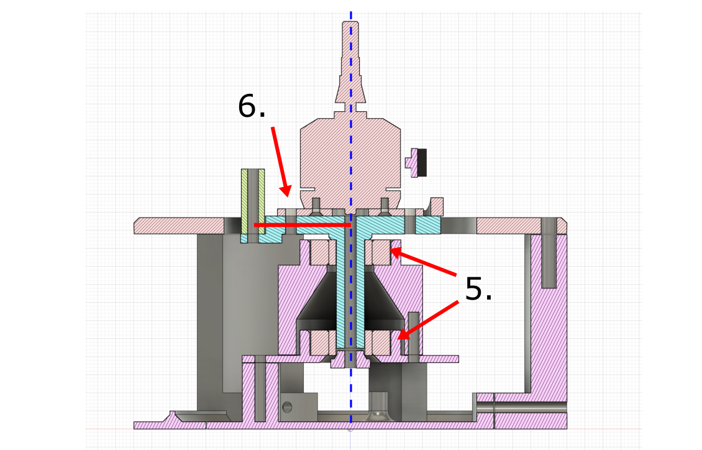
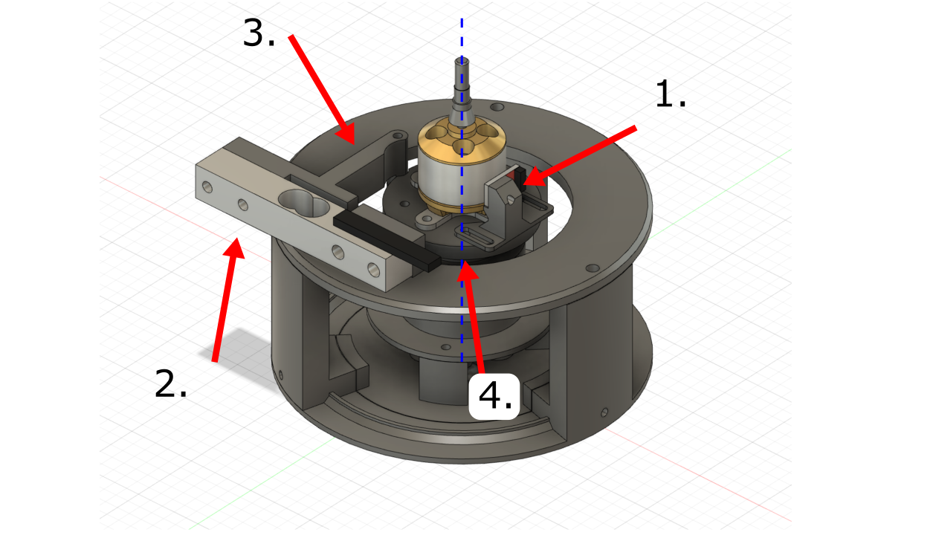
Teststand

Slide 16
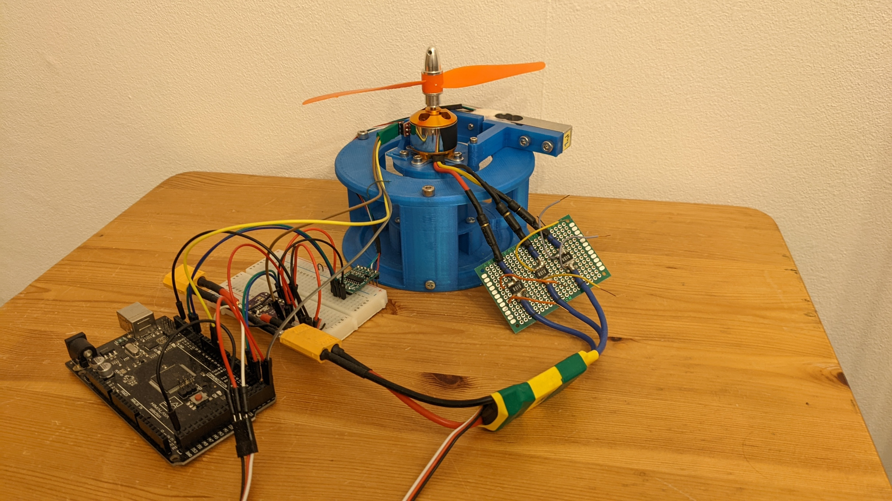
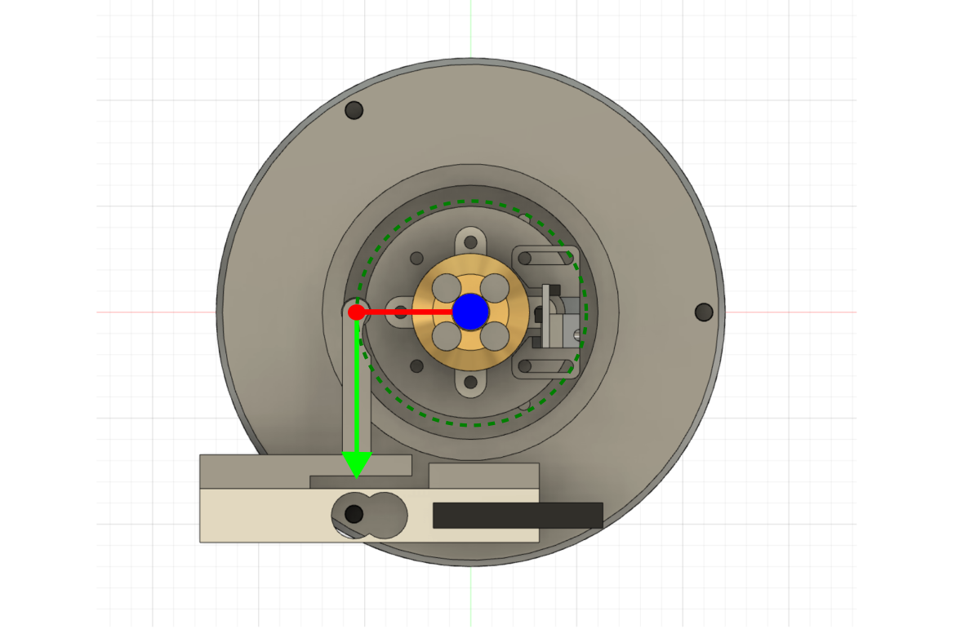
Teststand
1.)
2.)
3.)

Slide 17
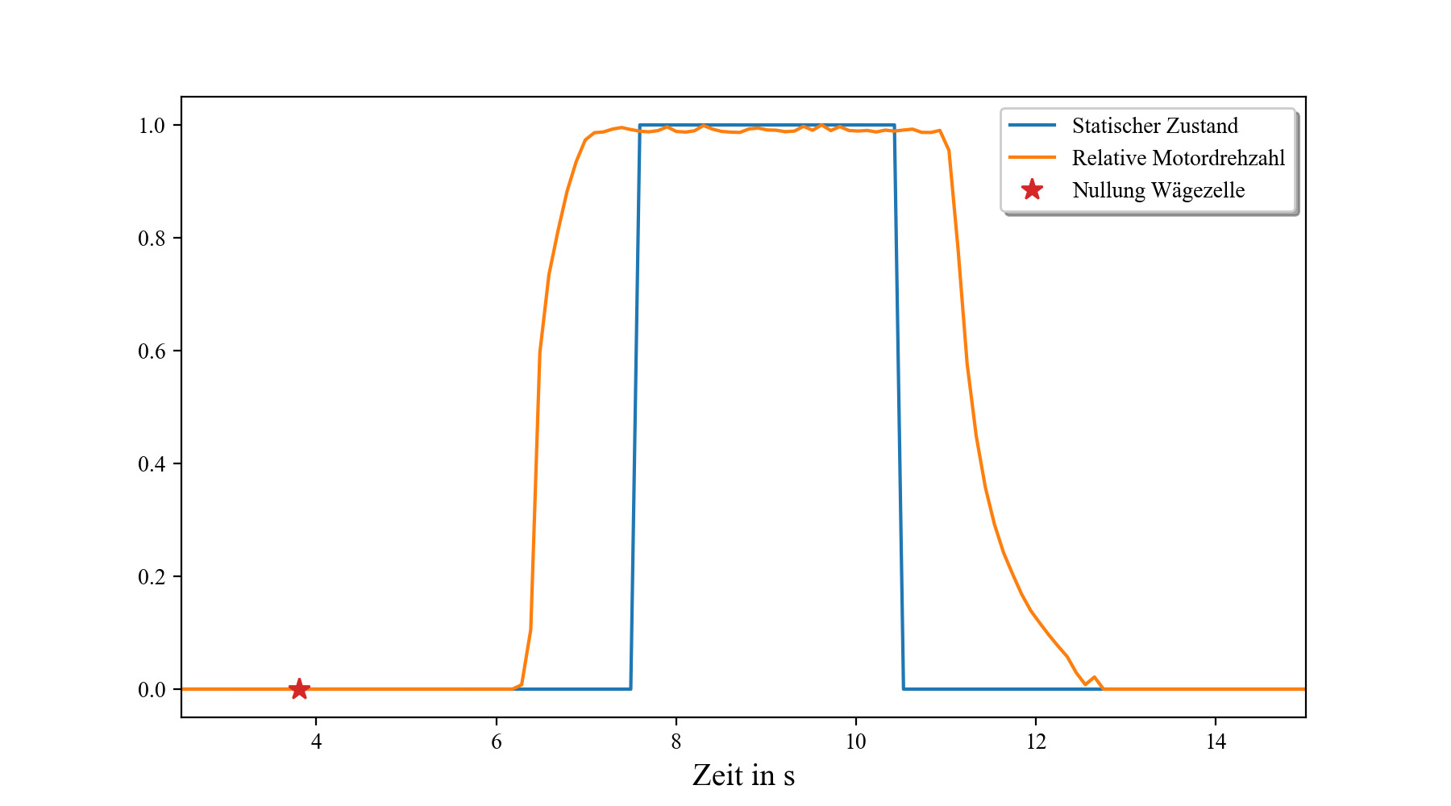
Messdaten Erfassung und Verarbeitung
Microcontroller
Mechanische Werte
DC Strom und Spannung
Oszilloskop
Snapshots
Phasen Strom
Phase zu Phase Spannung

Slide 18
Feature Vektor
Motor Parameter
Motor ID, kV-Wert, Höhe, Durchmesser
Propeller Parameter
Durchmesser, Pitch Winkel
Mechanische Größen
Befehl, Drehzahl, Drehmoment
Elektrische Größen
DC-Strom, DC-Spannung, Mittlerer Phasenstrom, Phasendrehzahl

Slide 19
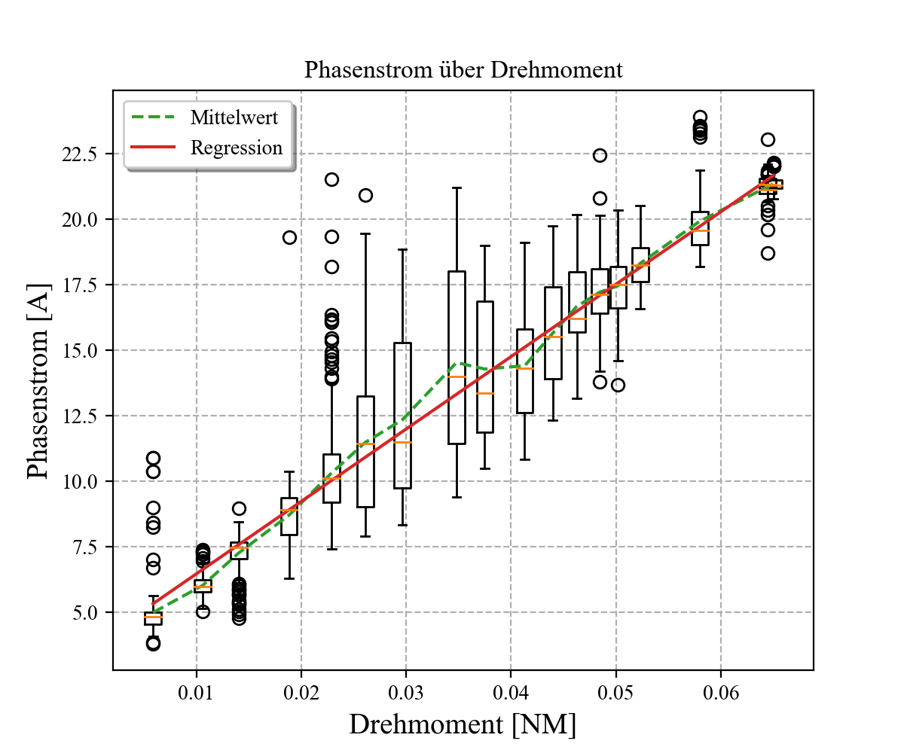
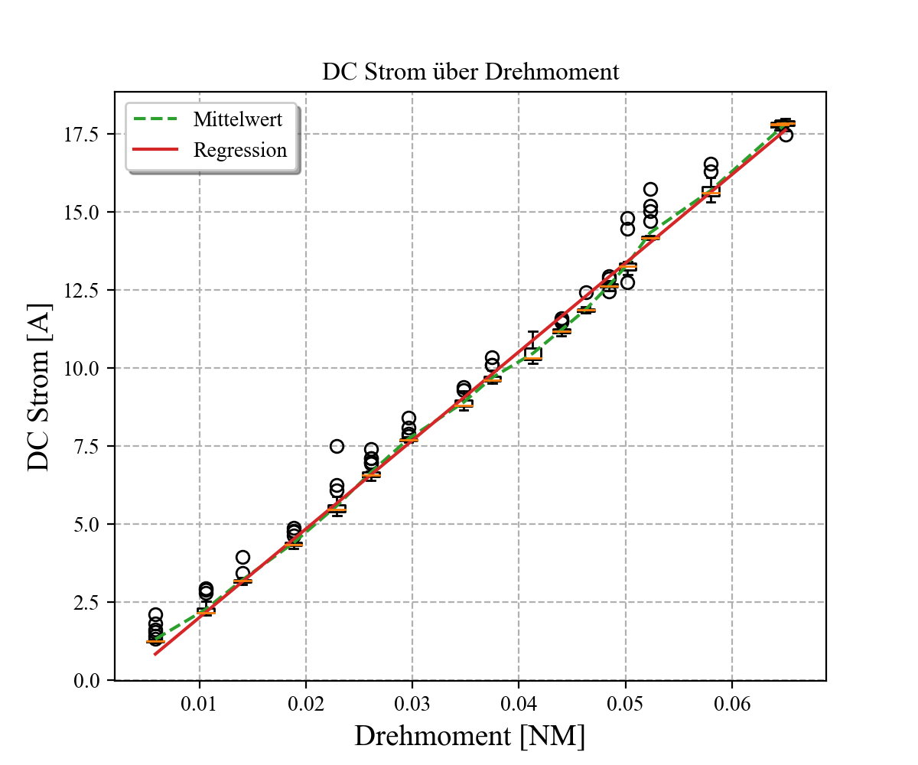
Auswertung Strom zu Drehmoment
Notes:
DC:
33 DG Werte
Geringe Streuung, einige Ausreißer
Mittelwerte und Mediane sehr nah an Regressionsgerade
Daten sehen deutlicher aus als bei AC

Slide 20
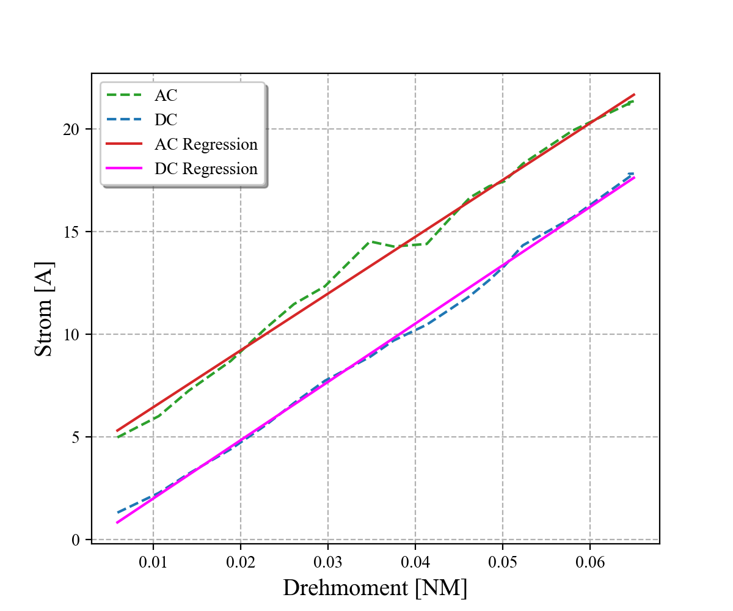
Vergleich AC und DC
Zusammenhang scheint bei beiden proportional zu sein
Gleiche Steigung
Konstante Differenz
Notes:
0,035
0,043
Mittelwerte von AC und DC gestrichelt und Regressionsgerade
Bei beiden scheinen Strom und Drehmoment linear zusammenzuhängen
Gleicher Proportionalitätsfaktor
Ungenauigkeiten in manchen Parameters
Konstante Differenz zwischen beiden -> Ursachen muss noch untersucht werden

Slide 21
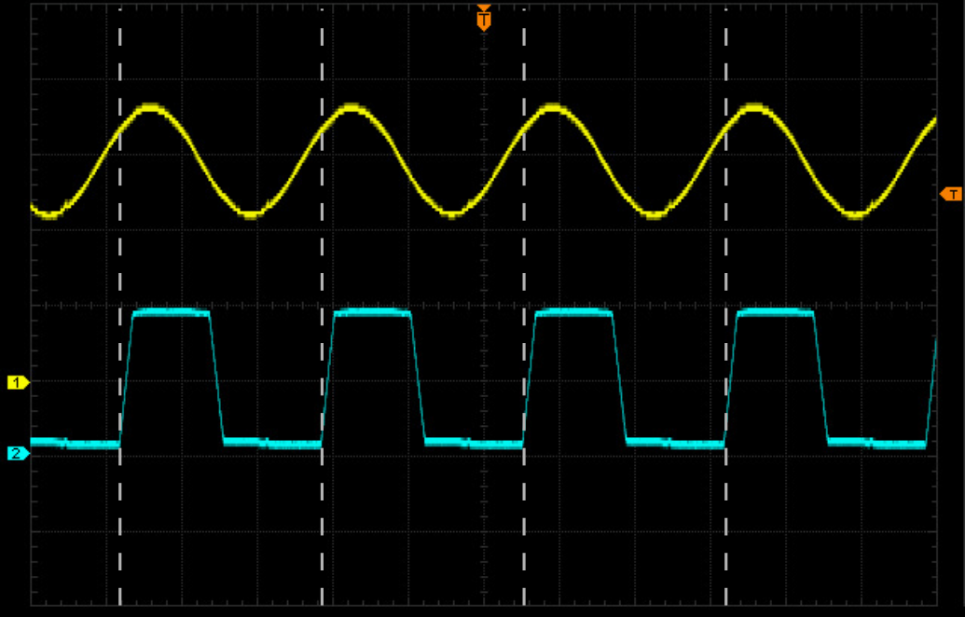
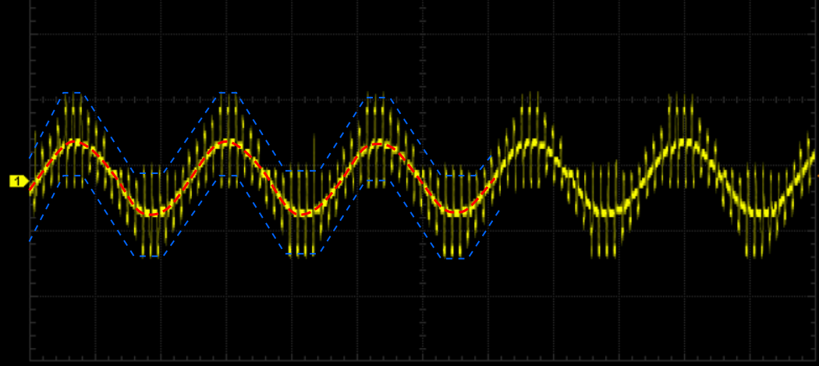
Validierung Elektrische Drehzahl
Ungefilterte Phase-zu-Phase-Spannung mit PWM Eingriffen
Vergleich gefiltertes Sinus- und Rechtecksignal
Notes:
IBRAHIM
Rot Sinus sollte eig. Trapez
förmig -> BLAC Motor
Validierung elektr. Drehzahl
Einleitung der Folie: Nach der Realisierung der vorgestellten Messkette sind hier die relevanten Signale
verdeutlicht
----------------------------
- Links: ungefilterte Phase zu Phase Spg. erkennbar, dabei ist blau gestrichelt überlagerte PWM Eingriffe,
rot gestrichelt der Sinus Verlauf erkennbar
- rechts: sieht man den gefilteren Sinus und darunter das verarbeitet Rechtecksingnal was am Mikrocontroller
anliegt
-> Es ist klar und deutlich erkennbar, dass jeweils die Periode an der gleichen Stelle erfasstw ird
-> Somit ist das Signal gut geeignet für die Drehzahlerfassung

Slide 22
Schlussfolgerung und Ausblick
Drehzahl
Echtzeit-Umsetzung auf Mikrocontroller
Drehmoment
BLDC Annahme gezeigt
Für AC Anker Strom
Auch für DC Strom
Ausblick
Aufbau eines vollen Datensets für weitere Untersuchung
DC Strommessung empfohlen
Notes:
AC Phasenauswertung ist komplex, aufwändig und hochfrequent. Daher nicht geeignet für Echtzeit-Mikrocontroller-Realisierung. Benötigt entweder dedizierte Hardware oder Einsatz von FPGA

Slide 23
Quellen
[1] | https://wingcopter.com/
[2] | https://www.hobbyporter.com/hobbyporter-2212-brushless-dc-motor-for-drone-airplane-rc-model-930kv-1000kv-1400kv-1800kv-2200kv-2450kv-gold_p0938.html
[3] | Jianwen Shao, Master Thesis - Direct Back EMF Detection Method for Sensorless Brushless DC. Blacksburg, Virginia: Faculty of the Virginia Polytechnic Institute and the State University, 2003.
[4] | https://www.sparkfun.com/datasheets/Robotics/QR_QRE1113.GR.pdf
[5] | Prof. Dr. mont. Mario Kupnik, Skript Mess- und Sensortechnik. Darmstadt: Fachbereich für Elektrotechnik und Informationstechnik, TU-Darmstadt, 2020.

Slide 24

Fragen

